Slide 1


Организация «умной» помощи детям-сиротам
индивидуальное наставничество – поддержка в сложный период выпуска из детского дома.
www.miloserdie-na-donu.ru

Slide 2


РРОБО «Православная служба помощи «Милосердие-на-Дону»
НКО, учрежденное социальным отделом Ростовской-на-Дону епархии, по благословению Митрополита Ростовского и Новочеркасского Меркурия;
7 социальных проектов, направленных на помощь разным категориям нуждающихся;
Проект «Друзья детей», направленный на социальную адаптацию детей-сирот, реализуется с 2014 года.
www.miloserdie-na-donu.ru
Notes:
По инициативе Отдела по церковной благотворительности и социальному служению Ростовской-на-Дону епархии 15 января 2015 года была зарегистрирована Ростовская региональная общественная благотворительная организация Православная служба помощи «МИЛОСЕРДИЕ-на-Дону», оказывающая помощь людям, попавшим в трудную жизненную ситуацию (многодетные и малоимущие семьи, инвалиды, сироты, бездомные, одинокие матери и одинокие старики).
Ростовская региональная общественная благотворительная организация «Православная служба помощи «МИЛОСЕРДИЕ-на-Дону» - это объединение церковных социальных проектов помощи нуждающимся людям нашего Донского края:
О личном опыте!

Slide 3

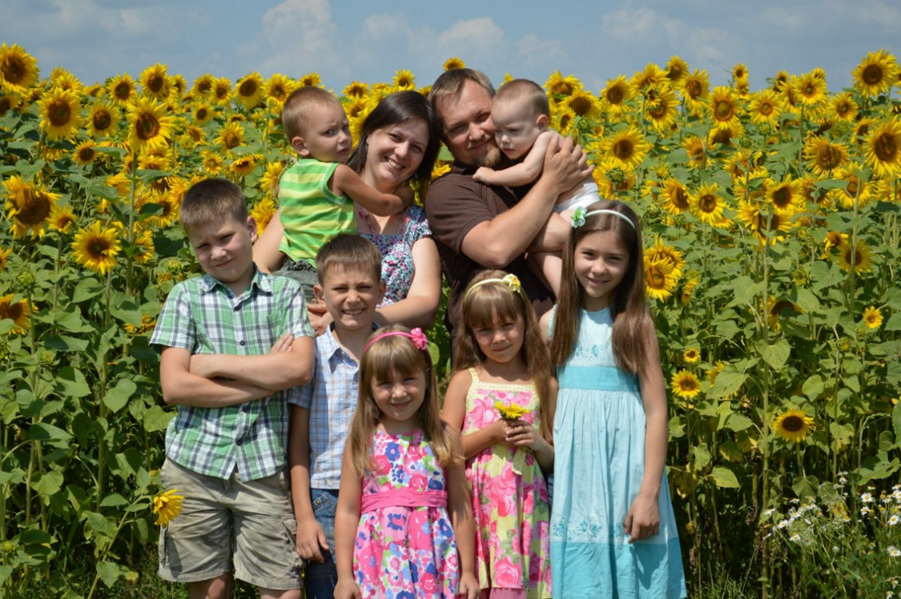
Как помогать сиротам правильно?
Семья – лучшее место для роста и развития ребенка.
С 2013 по 2016 год федеральный банк данных детей-сирот сократился вдвое и сейчас насчитывает чуть меньше 62 тыс. детей
www.miloserdie-na-donu.ru
Notes:
С 2013 по 2016 год федеральный банк данных детей-сирот сократился вдвое и сейчас насчитывает чуть меньше 62 тыс. детей. Однако уже в следующем году тенденция может измениться, считают специалисты.

Slide 4
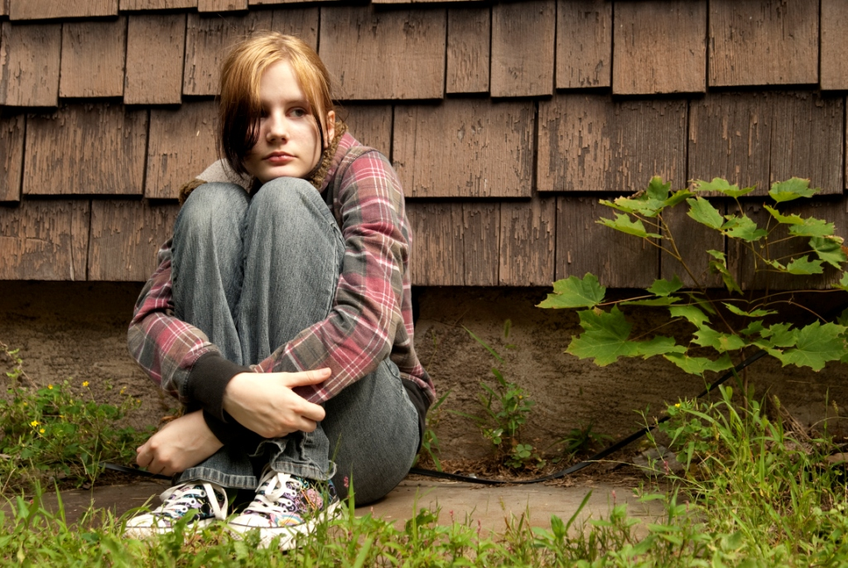

Как помогать сиротам правильно?
На сегодняшний день в сиротском банке данных 77% подростки.
www.miloserdie-na-donu.ru
Notes:
До сих пор в семьи забирали преимущественно детей младшего возраста 1-3-й групп здоровья, сегодня в сиротском банке 77% — подростки.
Кроме того, что мало семей, желающих взять под опеку подростка, сами подростки часто не хотят жить в приемных семьях по ряду причин.
Возможно, даже в речи стоит заменить устойчивое выражение «дети-сироты» на «сироты-подростки»?
Подростки – отдельная реальность.
При этом согласно статистике, только 10% выпускников соц. учреждений доживают до 40 лет, 40% попадают в места лишения свободы, 40% подвержены наркомании и алкоголизму и 10% оканчивают жизнь самоубийством.
Как можно помочь им? Ответ, который мы нашил для себя НАСТАВНИЧЕСТВО!

Slide 5
Какая помощь существует сейчас?
НКО
Праздники и подарки
Церковь
Праздники и подарки
Семейное устройство
Няни в больницах
Волонтеры (посещение ДДИ, профориентация)
Профилактика – работа с семьями
Материальная помощь учреждениям
Наставничество
Духовное окормление
Волонтеры (творчество, духовно-просветительские занятия)
Профилактика – центры для кризисных мам
Сестры милосердия в больницах
Помощь учреждениям
ЦСУ при ММО
www.miloserdie-na-donu.ru
Notes:
Духовное окормление: зависит от конкретного священника, есть пример о. Сергия Красникова вплоть до усыновления, есть просто крестины по 60 человек в домах ребенка.
Церковная помощь учреждениям: памперсы, питание и т.п.

Slide 6


Опыт наставничества в России и за рубежом
Международные и российские исследования эффективности программ наставничества показали, что в результате регулярного общения с наставником:
у 46% детей повысилась уверенность в себе;
45% детей стали более самостоятельными;
36% детей стали более общительными;
у 52% появились более четкие представления о своем будущем;
у 44% детей расширился круг социальных контактов;
42% детей стали более ответственно относиться к своим обязанностям;
у 33% детей появились новые увлечения;
51% детей стали более организованными.
Исследования, проведенные в США, также показали, что у детей-участников программ:
на 46% уменьшилось вероятность стать потребителем наркотиков;
на 27% уменьшилась вероятность употребления алкоголя;
на 52% уменьшились пропуски школьных занятий.
Приведены результаты исследований, проведенных по заказу Big Brother Big Sisters
www.miloserdie-na-donu.ru
Notes:
Для ребят, чье семейное устройство затруднено, во всем мире развиты технологии добровольного наставничества. В последние годы и в России развивается этот институт.
Две крупнейшие организации. Кроме того: Волонтеры в помощь детям-сиротам и Дети наши.

Slide 7
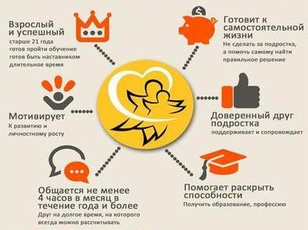
Кто такой наставник?
www.miloserdie-na-donu.ru
Notes:
Наставник является доверенным другом подростка, проходящего сложный период жизни;
выстраивает длительные личностно-ориентированные отношения (рекомендуемый срок наставничества – не менее 2 лет);
поддерживает и сопровождает;
помогает обрести необходимые жизненные навыки и уверенность в себе;
хвалит, стимулирует, слушает, направляет;
помогает подростку раскрыть свой потенциал, способности;
мотивирует использовать свои сильные стороны для реализации жизненных целей;
сопровождает в профессиональном самоопределении и адаптации к новым условиям;
способствует формированию ответственности за свое будущее с упором на получение образования и профессиональных навыков;
мотивирует подростка к критичной оценке любой жизненной ситуации и поиску конструктивного выхода из нее, к позитивным действиям.
ИТОГО: это тот, кто в течение года и более помогает и поддерживает подростка на сложном этапе перехода из детского дома к самостоятельной жизни.

Slide 8
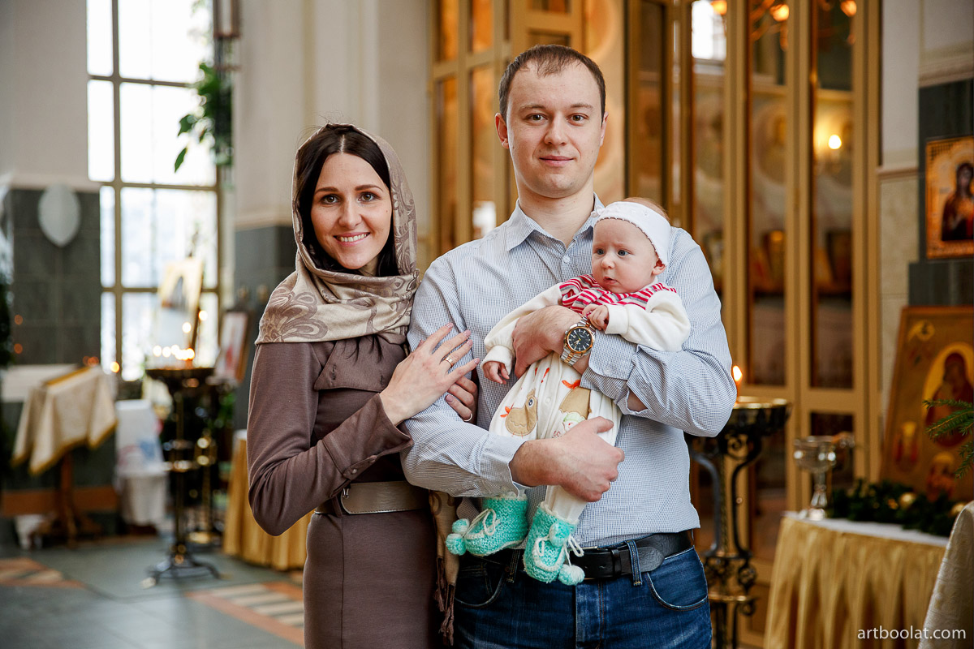
Вопрос: можем ли мы найти аналог наставника в церковной практике?
www.miloserdie-na-donu.ru

Slide 9
Обязательства, которые берет на себя наставник:
Предварительное обучение.
Еженедельные/ежемесячные встречи с подростком на регулярной основе.
Наставник готовит ежемесячные отчеты, поддерживает контакт с координатором (не реже одного раза в месяц).
Участие в Супервизиях (не реже одного раза в два месяца).
www.miloserdie-na-donu.ru
Notes:
Предварительное обучение.
Каждый наставник должен пройти первичное обучение (тренинг) и поддерживать связь с другими наставниками. Кидсейв предоставляет помощь и инструктаж для наставников.
Еженедельные/ежемесячные встречи с подростком на регулярной основе.
Наставник должен выделять время на регулярные встречи с подростком. Наставник обязуется проводить с подопечным два часа раз в неделю или четыре часа раз в две недели. Также наставник обязуется регулярно звонить подростку по телефону.
Наставник готовит ежемесячные отчеты, поддерживает контакт с координатором (не реже одного раза в месяц).
Наставник должен находиться в постоянном контакте с координатором по наставничеству и вместе с ним отслеживать изменения, прогресс и нововведения в общении с подростком. Персональные встречи наставника и координатора проводятся минимум раз в месяц.
Участие в Супервизиях (не реже одного раза в два месяца).
Каждый месяц мы проводим семинары для наставников для обучения, обмена опытом и общения. В ходе этих встреч наставники могут получить ответы на волнующие их вопросы наставничества, отточить свои навыки, познакомиться с другими наставниками. Супервизии проводит психолог проекта, имеющий опыт работы с детьми, лишенными родительской опеки. Первый период участия в проекте обязательно ежемесячное присутствие на супревизиях.

Slide 10

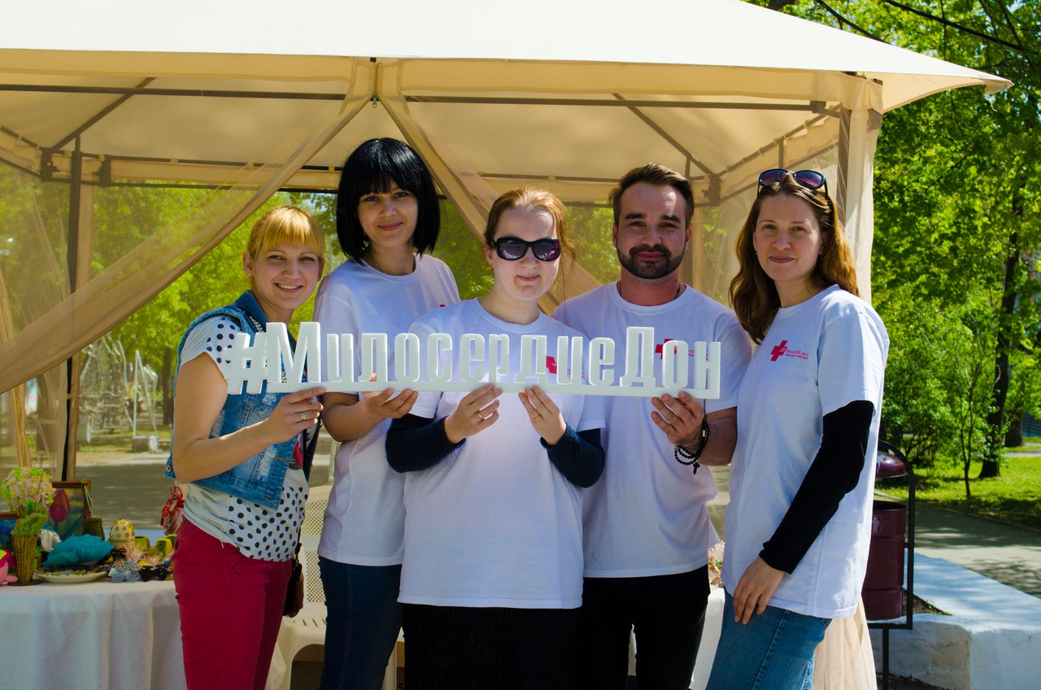
Проект «Старший друг. Наставничество над сиротами»
Поиск
Обучение, отбор
Знакомство с детьми
Сопровождение наставников
www.miloserdie-na-donu.ru
Notes:
Итак, после изучения успешного опыта «первопроходцев», мы решили начать внедрять такую практику у себя в городе. Для этого написали грантовую заявку на конкурс «Православная инициатива», вошли в число победителей, и сейчас находимся на стадии реализации проекта.
Название проекта логически вытекало из нашего давнего проекта «Друзья детей»

Slide 11
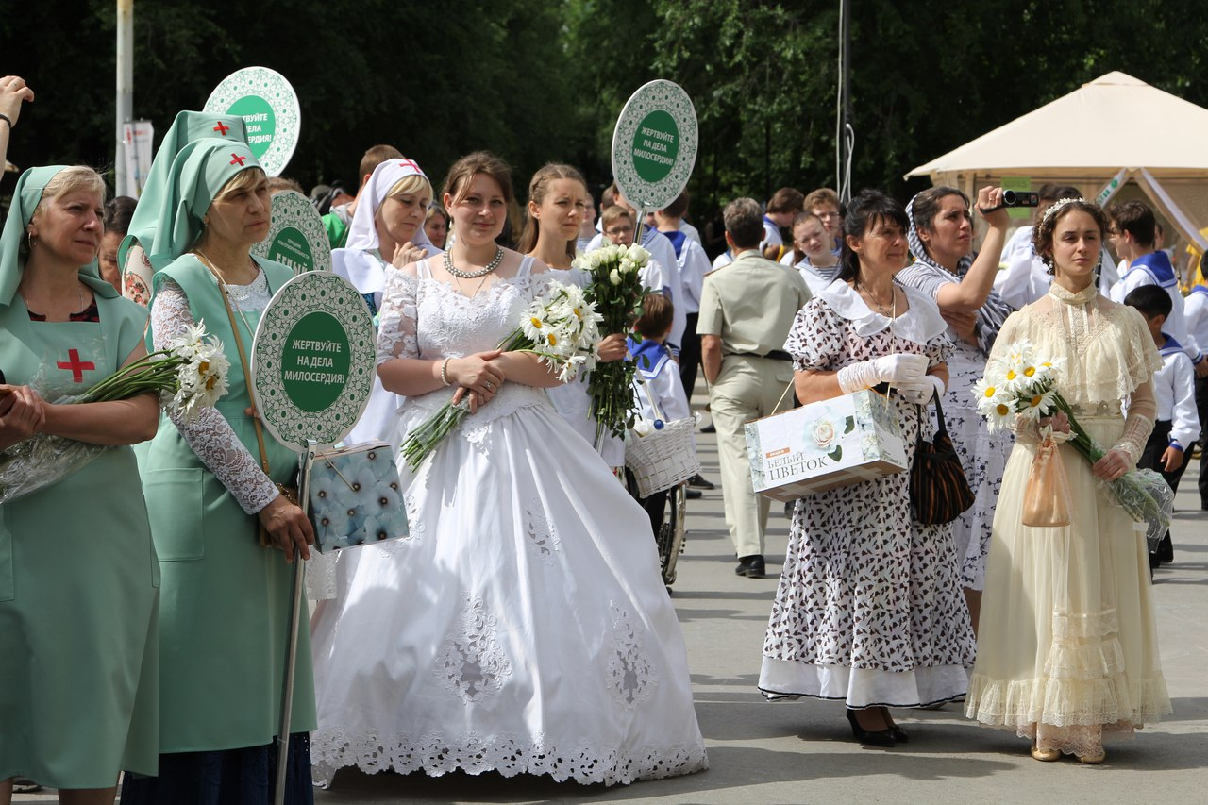
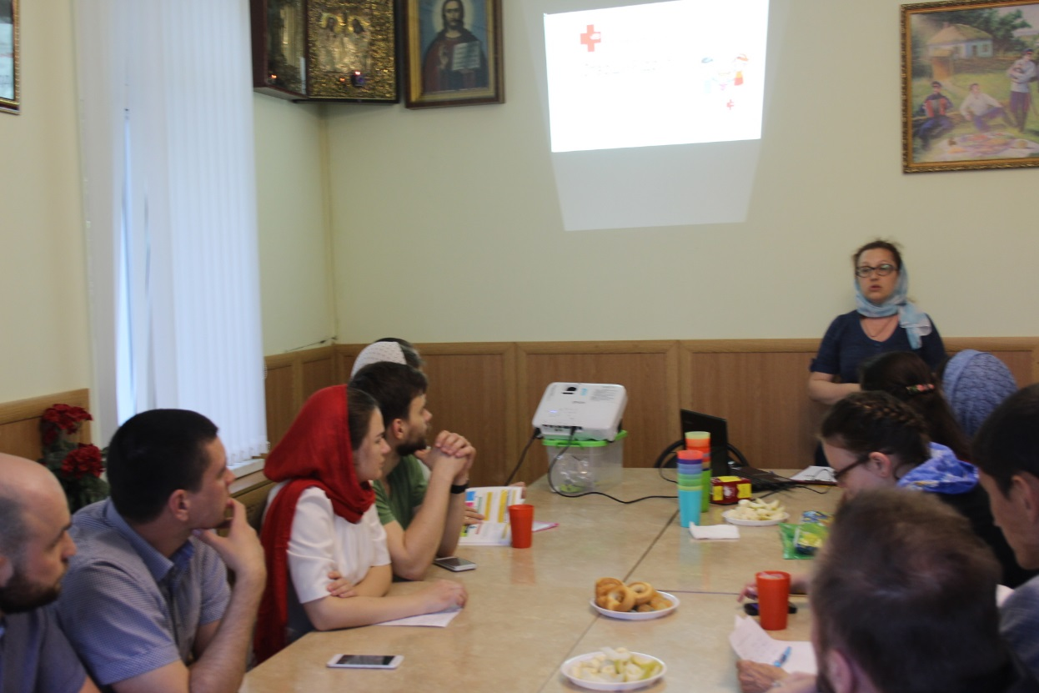
Мероприятия в рамках проекта «Старший друг» - анонсирование, поиск наставников
www.miloserdie-na-donu.ru
Notes:
В целях привлечения потенциальных наставников, проект получил широкое анонсирование в обществе:
Прошли презентации в храмах (на встречах православной молодежи),
Презентация на одном из крупнейших предприятий города ПАО "Роствертол,
Презентация для специалистов органов опеки,
Анонсирование проекта, раздача листовок и сбор заявок на участие на Празднике милосердия и благотворительности "Белый Цветок« в одном из центральных парков города (праздник с участием Митрополита и Зам. Главы города по соц.вопросам),
Создана страница проекта на сайте организации с регулярным освещением новостей и интерактивной формой заявки на участие в проекте.

Slide 12
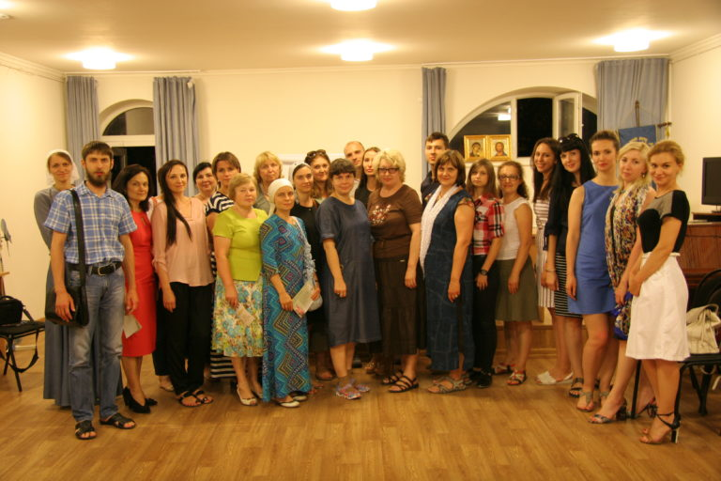
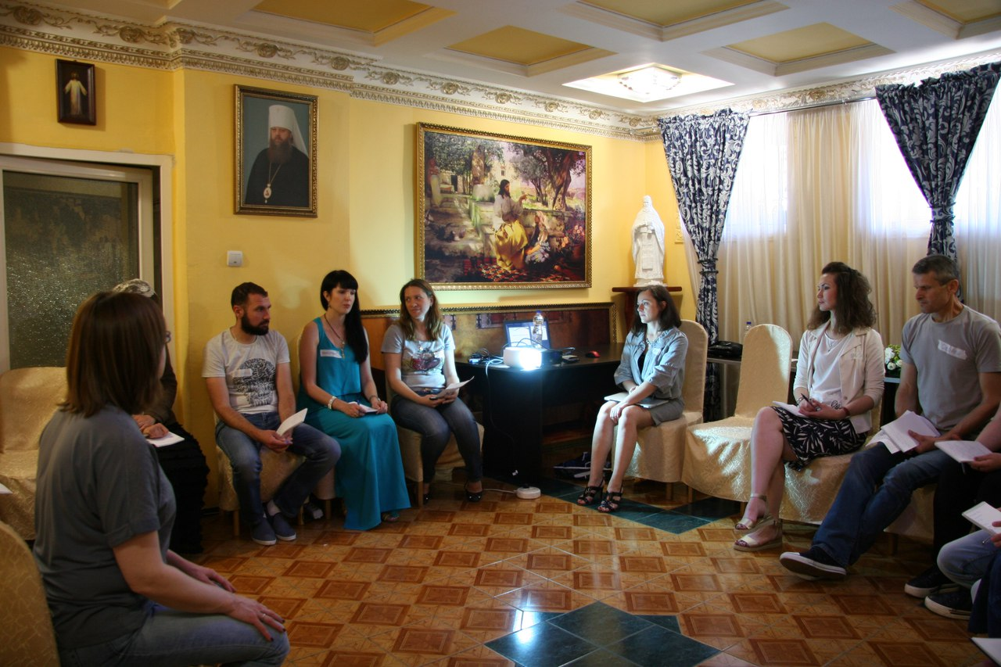
Мероприятия в рамках проекта «Старший друг» - обучение, отбор
www.miloserdie-na-donu.ru
Notes:
Были отобраны и прошли обучение 13 потенциальных наставников. Для этого проведены:
2 ознакомительные сессии (первичное знакомство и отбор),
Тренинг «Курс наставника»
Дополнительно проведен семинар по возрастной психологии с психологом Центра Семейного устройства при Марфо-Мариинской обители Анастасией Пелячик.

Slide 13
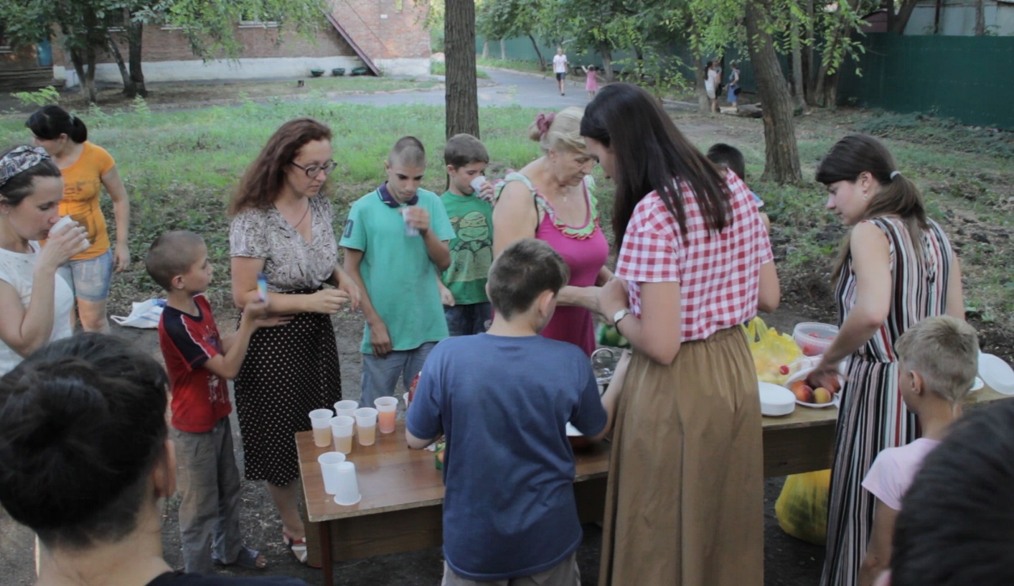
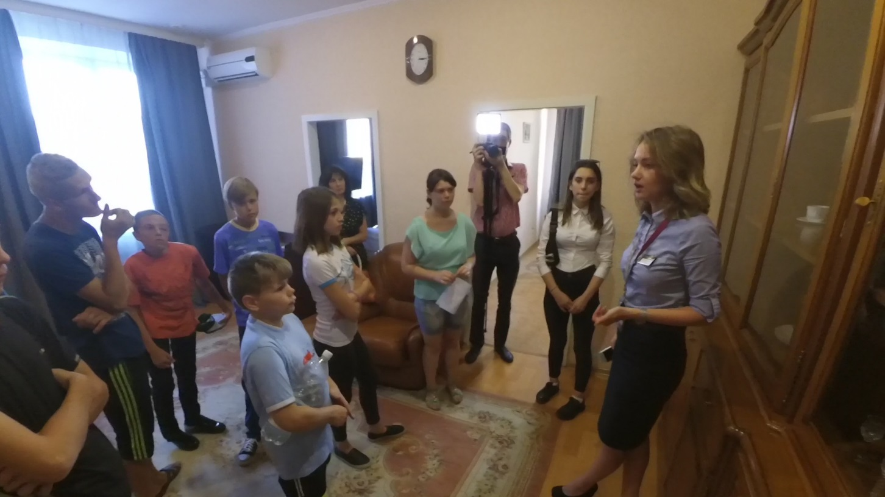
Мероприятия в рамках проекта «Старший друг» - знакомство с детьми
www.miloserdie-na-donu.ru
Notes:
Проведены мероприятия на знакомство наставников с подопечными:
Дружеский пикник,
Профориентационная экскурсия в "Маринс Парк Отель",
Урок финансовой грамотности,
Наставники приглашаются на регулярные мероприятия в рамках нашего старого проекта «Друзья детей» – творческие занятия, кулинарные курсы, празднования дней рождения детей.

Slide 14
ПРЕДВАРИТЕЛЬНЫЕ результаты
Отказ от студенческой аудитории
Дополнение программы элементами профориентации
Работа с детьми без статуса (Приюты)
Индивидуализация работы с претендентами в наставники
Особенности церковной программы наставничества
Волонтер становится для ребенка положительной ролевой моделью и помогает изменить, как правило, негативную траекторию жизни ребенка» (с)
www.miloserdie-na-donu.ru
Notes:
Пока вопросов больше, чем ответов. Мы находимся на этапе становления своего пути!
Когда мы говорим о волонтерстве, чаще всего мы привлекаем студентов, в данном случае мы от них отказались вообще!
Мы ожидали, что отсев будет большим, но все-таки надеялись на лучшее. Есть серьезные опасения у людей начиная от входа в программу, заканчивая выбором подопечного ребенка.
Опираясь на успешный опыт «Хранителей детства», мы дополнили программу элементами профориентации. Мероприятия для знакомства наставников и подопечных было решено делать сразу ориентированными на знакомство с профессиями и подготовку ко взрослой жизни в целом.
Самый сложный для меня вопрос – нужно ли нам вводить дополнительное ограничение для входа в программу – религиозная принадлежность/воцерковленность человека? Если волонтер становится ролевой моделью, можем ли мы, как православная организация, принимать те модели, которые считаем неприемлемыми для себя? С другой стороны, все ли воцерковленные православные люди могут гарантированно стать положительной ролевой моделью и не будут сразу отвергнуты ребенком в силу слишком большой разницы в мировосприятии? Пока для меня вопрос открыт, а Господь сам управляет спорные моменты.

Slide 15
Особенности ЦЕРКОВНОЙ программы наставничества:
Только воцерковленные наставники
Резко снижается количество «входящих» претендетнов
Не ожидаем «массовости»!
www.miloserdie-na-donu.ru

Slide 16
Какие нужны ресурсы, чтобы реализовать проект наставничества?
Заинтересованный человек!
Время, желание и терпение
Уже сложившиеся отношения с учреждением
Психолог (православный)
Источник «вербовки» наставников
www.miloserdie-na-donu.ru

Slide 17

Спасибо за внимание!
Руководитель проекта
«Старший друг. Наставничество над сиротами»
РРОБО «ПСП «Милосердие-на-Дону»
Губанова (Товстолуцкая)
Лариса Владимировна
8-910-829-71-23
T-L-V@mail.ru
www.miloserdie-na-donu.ru
www.miloserdie-na-donu.ru

